Slide 1
Cloud Lab

Slide 2
申请免费云账号
感受大数据的网络基础设施

Slide 3
申请免费云账号
Azure
AWS
Aliyun
华为云
腾讯云

Slide 4
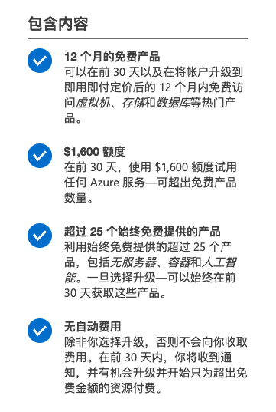
Azure
申请免费账号
https://signup.azure.com

Slide 5
AWS
https://aws.amazon.com/cn/free/

Slide 6
Aliyun
https://free.aliyun.com/

Slide 7
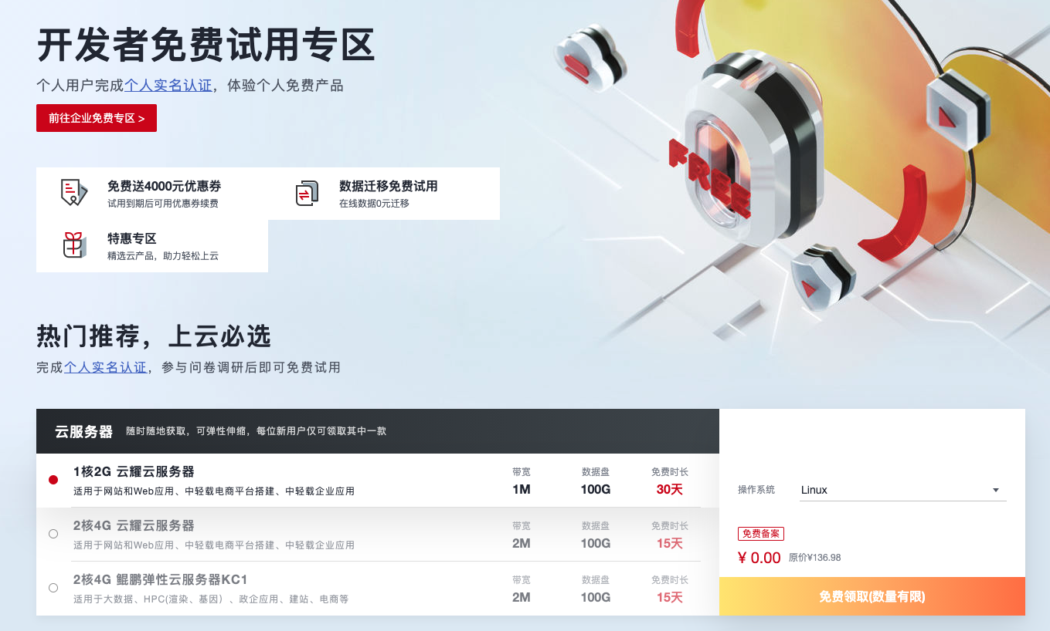
华为云
https://activity.huaweicloud.com/free_test/index.html

Slide 8
腾讯云
https://cloud.tencent.com/act/free
个人认证用户最高可获15天免费体验时长

